Slide 1
读 经
约翰福音 4:1-24

Slide 2
1主知道法利赛人听见他收门徒，施洗，比约翰还多，
2（其实不是耶稣亲自施洗，乃是他的门徒施洗，）
3他就离了犹太，又往加利利去。
4必须经过撒马利亚，

Slide 3
5于是到了撒马利亚的一座城，名叫叙加，靠近雅各给他儿子约瑟的那块地。
6在那里有雅各井；耶稣因走路困乏，就坐在井旁。那时约有午正。
7有一个撒马利亚的妇人来打水。耶稣对她说：「请你给我水喝。」
8（那时门徒进城买食物去了。）

Slide 4
9撒马利亚的妇人对他说：「你既是犹太人，怎么向我一个撒马利亚妇人要水喝呢？」原来犹太人和撒马利亚人没有来往。
10耶稣回答说：「你若知道上帝的恩赐，和对你说『给我水喝』的是谁，你必早求他，他也必早给了你活水。」

Slide 5
11妇人说：「先生，没有打水的器具，井又深，你从哪里得活水呢？
12我们的祖宗雅各将这井留给我们，他自己和儿子并牲畜也都喝这井里的水，难道你比他还大吗？」

Slide 6
13耶稣回答说：「凡喝这水的还要再渴；
14人若喝我所赐的水就永远不渴。我所赐的水要在他里头成为泉源，直涌到永生。」

Slide 7
15妇人说：「先生，请把这水赐给我，叫我不渴，也不用来这么远打水。」
16耶稣说：「你去叫你丈夫也到这里来。」
17妇人说：「我没有丈夫。」耶稣说：「你说没有丈夫是不错的。

Slide 8
18你已经有五个丈夫，你现在有的并不是你的丈夫。你这话是真的。」
19妇人说：「先生，我看出你是先知。
20我们的祖宗在这山上礼拜，你们倒说，应当礼拜的地方是在耶路撒冷。」

Slide 9
21耶稣说：「妇人，你当信我。时候将到，你们拜父，也不在这山上，也不在耶路撒冷。
22你们所拜的，你们不知道；我们所拜的，我们知道，因为救恩是从犹太人出来的。

Slide 10
23时候将到，如今就是了，那真正拜父的，要用心灵和诚实拜他，因为父要这样的人拜他。
24上帝是个灵（或无个字），所以拜他的必须用心灵和诚实拜他。」

Slide 11
证 道
作一个真正的拜父者
约翰福音 4:1-24

Slide 12
背景：约翰福音4:1-4
1、时间：AD27年
2、地点：撒马利亚、叙加城、雅各井旁
3、主要人物：主耶稣与撒马利亚妇人
4、事件焦点：作一个真正的拜父者!

Slide 13
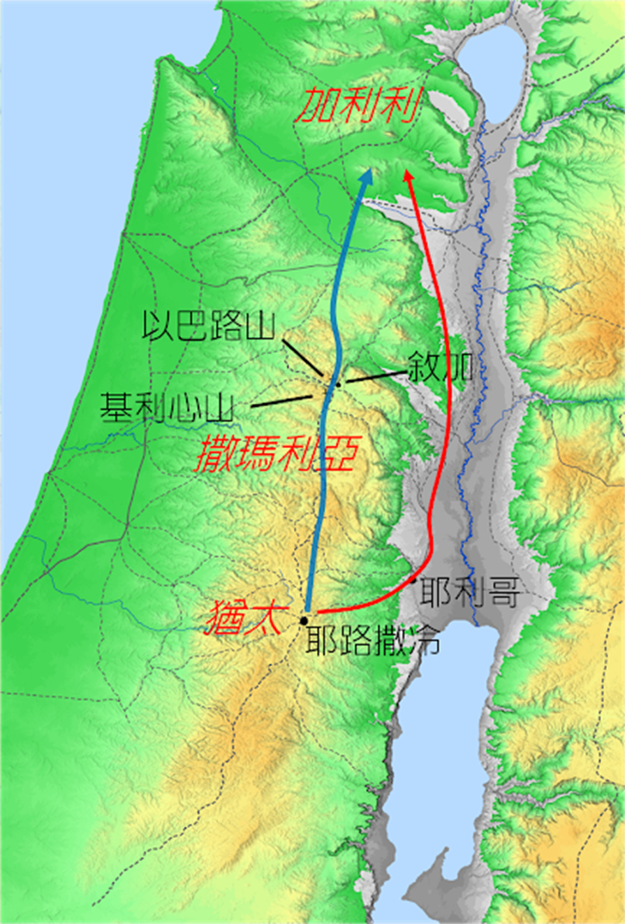
*当时往返犹太和
加利利的两条路线。
*红线应稍右移
越过约旦河。
*叙加（亚兰语）可
能就是示剑或附近。

Slide 14
一、一个真正的拜父者里头有活水的 泉源。（约翰福音 4:11-15）
1、你我灵（生命）里正处于干渴吗？
2、这不是一个拜父者的正常状态。
3、我们需要脱离这样的状态！

Slide 15
二、一个真正的拜父者要用心灵和诚实拜祂。（约翰福音 4:19-24）
1、我们的心灵要在主的灵里面。 （要灵里有交通/沟通）
2、我们的诚实要在主的真理里面。 （要以真理重塑三观）

Slide 16
三、一个真正的拜父者要扎根圣言、灵命更新！（应用）
1、在主的真理里：要扎根圣言。
2、在主的灵里：要灵命更新。
3、安全的操练：每日藉着读主的话语，有一段时间的灵修。

Slide 17
1）一年一遍读经计划。
2）晨祷祭坛。
3）诗班、小组里展开的学习。
关键是每日操练，坚持成为习惯； 习惯才是生命。

Slide 18
结语：
2021年教会主题：
扎根圣言、更新灵命！

